Slide 1
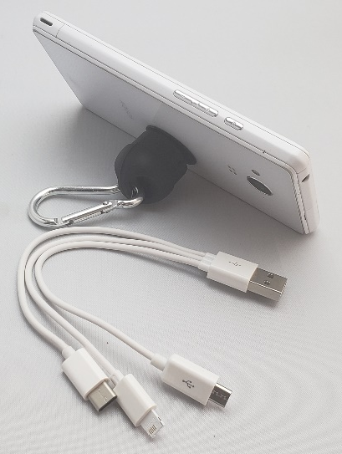
ＳＪ－48UN ボトルケース入りＵＳＢ充電ケーブルⅡ
参考上代 ：730円(税別)
発送単位 ：１個～ 下代30,000円未満送料別途
サイズ ：約145ｘ27ｘ27ｍｍ
箱サイズ ：約110ｘ37ｘ37ｍｍ
個装形態 ：化粧箱入
個装重量 ：約45g
本体重量 ：約35ｇ
材質 ：シリコン、AS他
色 ：黒
入数 ：200個（100入ｘ2）
外箱サイズ：約250ｘ420ｘ435ｍｍ
内箱サイズ：約240ｘ400ｘ250ｍｍ
生産国 ：中国
備考 ：充電出力
5.0V/2.1A(TypeC）
5.0V/1.0A(microB,lightning）
使用できない機種・機器もございます。
印刷範囲
Ｈ50 x W10mm
可愛いボトルに入ったUSB充電ケーブル!
TypeC、Lightning、MICROUSBの3種に対応！
カラビナ付きで携帯にも便利。
キャップがスマホスタンドにもなります。
株式会社 昭栄精化工業 担当 高槻 箕弘
〒577-0026 東大阪市新家東町2-16
TEL 06-6789-7517 FAX 06-6789-7656
e-mail Takatsuki.hiro@shoei-industry.com

